Slide 1
Использование цифровых образовательных ресурсов при формировании предпосылок функциональной грамотности у дошкольников
Муниципальное автономное дошкольное образовательное учреждение «Детский сад комбинированного вида «Радуга»
Воспитатель:
Белогорцева Н.Н.

Slide 2
Дошкольное образование - как базис формирования функциональной грамотности ребенка в условиях реализации Федерального государственного образовательного стандарта дошкольного образования, направлен на формирование у детей дошкольного возраста:
- речевой активности;
- естественнонаучных представлений и основ экологической грамотности;
- социально-коммуникативной грамотности;
- финансовой и математической грамотности.

Slide 3
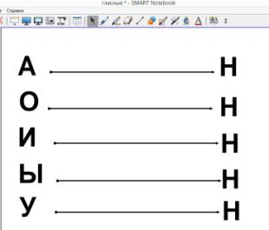
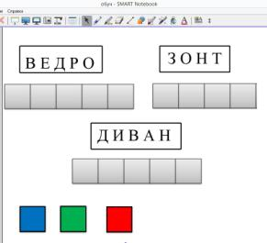
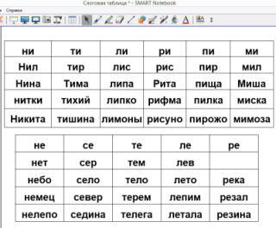
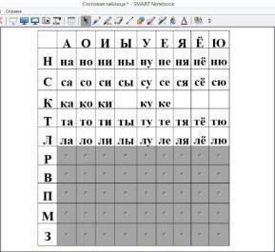
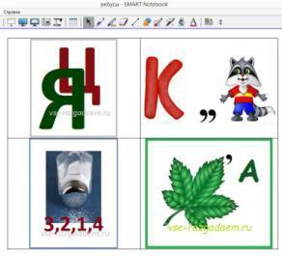

Обучение слоговому чтению
Звуковой анализ слов
Таблицы для чтения
Слоговая таблица
Ребусы
Назови букву

Slide 4
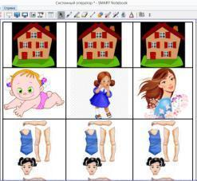
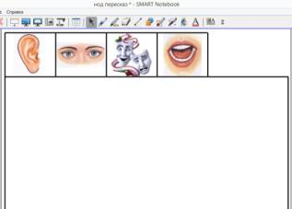
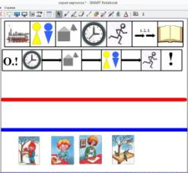
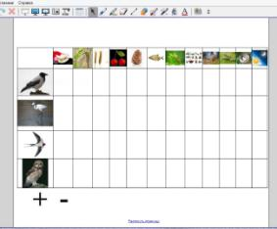
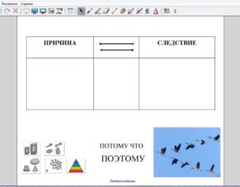
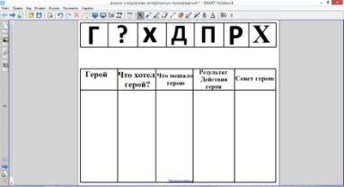
Технология ТРИЗ
Системный оператор
Алгоритм пересказа
Работа по серии картин
Морфотаблица
Анализ и кодировка литературных произведений
Причина-следствие

Slide 5
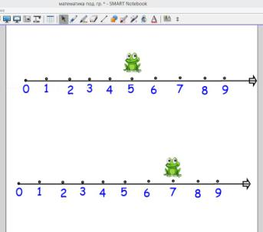
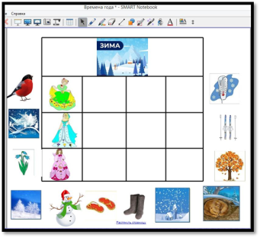
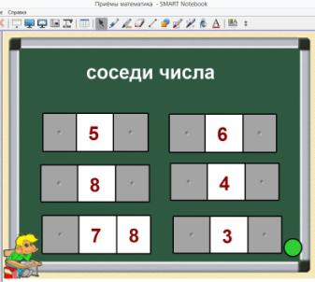

Slide 6
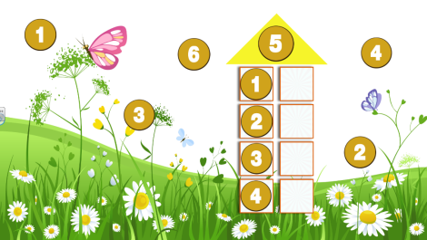
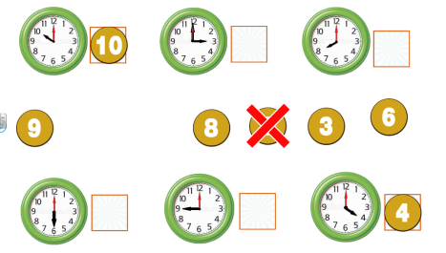
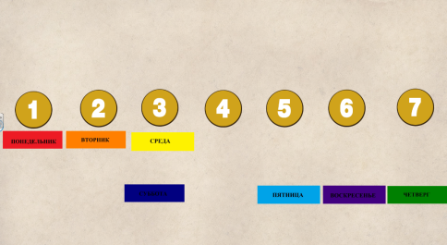


Slide 7
Спасибо за внимание!

